Slide 1
ỨNG DỤNG AI SINH TESTCASE CHO FRAMEWORK KIỂM THỬ TỰ ĐỘNG WEB
GVHD: ThS. Đỗ Thị Thu Trang
Sinh viên: Lê Thị Ánh
Mã sinh viên: 12522012

Slide 2
Nội dung
Giới thiệu đề tài
Phân tích và thiết kế hệ thống
Triển khai và thực nghiệm
Kết luận và hướng phát triển

Slide 3
Nội dung
Giới thiệu đề tài
Phân tích và thiết kế hệ thống
Triển khai và thực nghiệm
Kết luận và hướng phát triển

Slide 4
Giới thiệu đề tài
Bối cảnh & vấn đề:
Kiểm thử thủ công tốn nhiều thời gian
Phụ thuộc kinh nghiệm tester
Khó đảm bảo độ bao phủ
AI hỗ trợ phân tích Use Case và sinh test case
Notes:
Hiện nay các hệ thống web ngày càng lớn và thay đổi thường xuyên nên nhu cầu kiểm thử phần mềm ngày càng tăng.
Tuy nhiên việc xây dựng test case và test script thủ công thường tốn nhiều thời gian, phụ thuộc kinh nghiệm tester và khó đảm bảo độ bao phủ đầy đủ.
Sự phát triển của AI, đặc biệt trong xử lý ngôn ngữ tự nhiên, mở ra khả năng hỗ trợ phân tích Use Case và sinh test case tự động.

Slide 5
Giới thiệu đề tài
Mục tiêu đề tài:
AI sinh test case từ Use Case
Sinh test script bằng cơ chế ánh xạ
Xây dựng Hybrid Framework:
+ POM
+ DDT
+ KDT
Kiểm thử thực tế website Bemori

Slide 6
Nội dung
Giới thiệu đề tài
Phân tích và thiết kế hệ thống
Triển khai và thực nghiệm
Kết luận và hướng phát triển

Slide 7
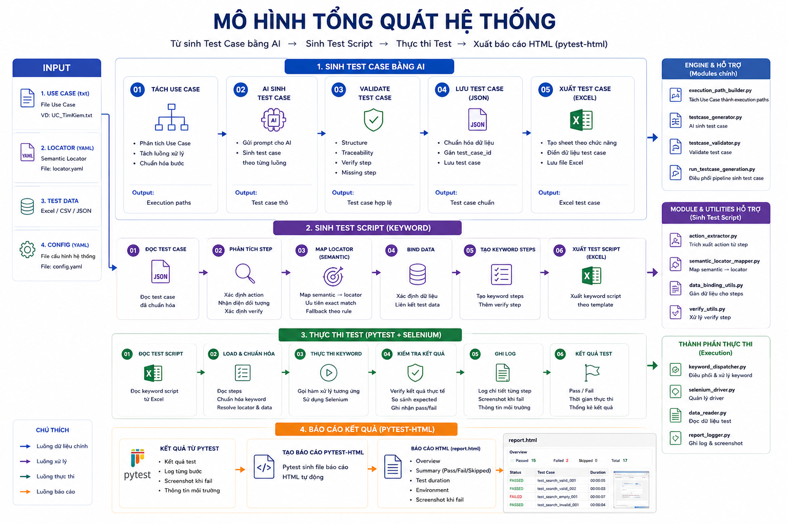
Phân tích và thiết kế hệ thống
Notes:
Giai đoạn đầu tiên là sinh test case bằng AI.
Từ Use Case đầu vào, hệ thống sẽ: phân tích luồng xử lý, tách execution path, gửi prompt đến mô hình AI, validate kết quả, sau đó xuất test case ra JSON và Excel.
Giai đoạn thứ hai là sinh test script theo mô hình Keyword-Driven.
Ở bước này framework không sử dụng AI mà sử dụng cơ chế ánh xạ gồm: keyword mapping, semantic locator mapping, data binding để chuyển đổi test case thành keyword script hoàn chỉnh.
Giai đoạn thứ ba là thực thi kiểm thử bằng Selenium và Pytest.
Framework sẽ: đọc test script, dispatch keyword, thực hiện thao tác trên trình duyệt, verify kết quả, ghi log và screenshot nếu xảy ra lỗi.
Cuối cùng hệ thống xuất báo cáo kiểm thử HTML bằng pytest-html để tổng hợp kết quả thực thi.

Slide 8
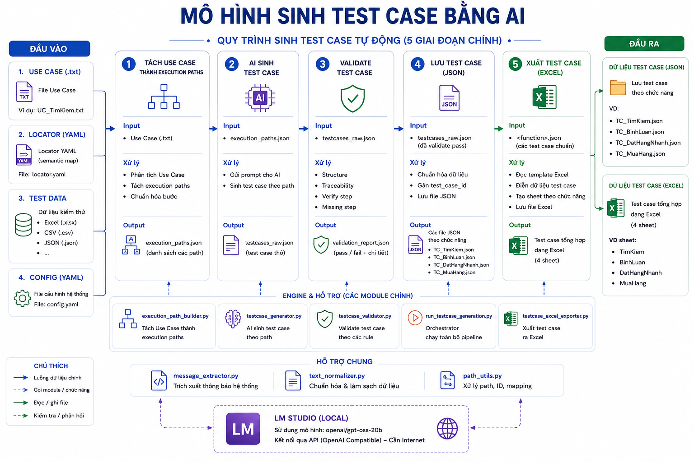
Phân tích và thiết kế hệ thống
Notes:
Đầu tiên hệ thống phân tích Use Case và tách thành các execution path.
Sau đó framework gửi prompt đến mô hình openai/gpt-oss-20b thông qua LM Studio để sinh test case tương ứng cho từng luồng xử lý.
Kết quả sinh ra tiếp tục được validate nhằm kiểm tra: cấu trúc, traceability, verify step, missing step.
Sau khi validate thành công, hệ thống chuẩn hóa dữ liệu và xuất test case ra: JSON và Excel để phục vụ cho giai đoạn sinh test script.

Slide 9
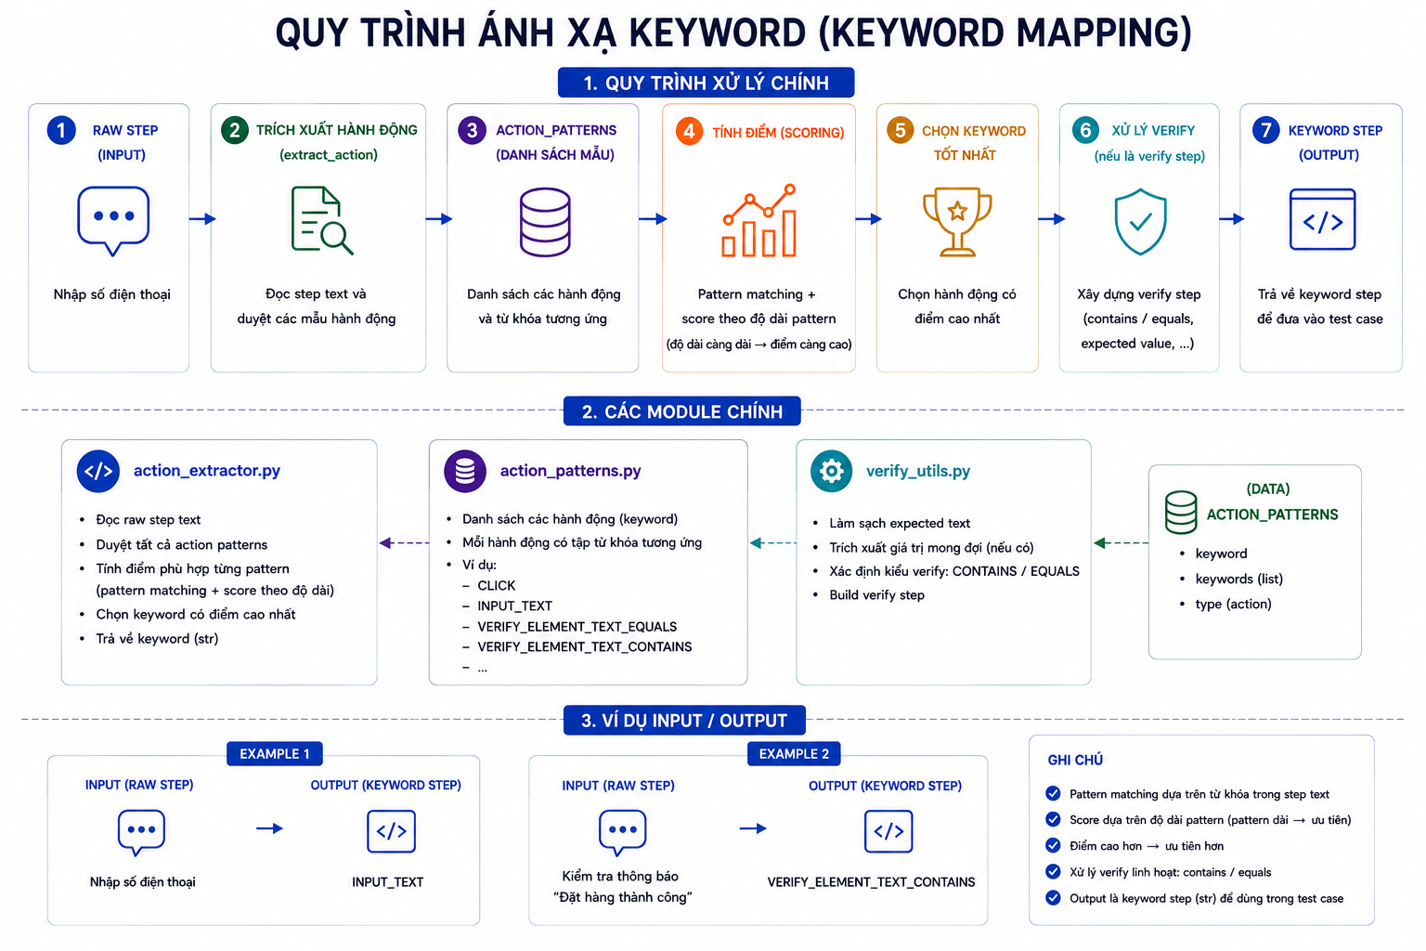
Phân tích và thiết kế hệ thống
Notes:
Sau khi có test case, framework tiếp tục thực hiện ánh xạ keyword để chuyển đổi raw step thành keyword chuẩn.
Đầu tiên hệ thống trích xuất hành động từ step text thông qua module action_extractor.py.
Sau đó framework so khớp step với các pattern trong ACTION_PATTERNS.
Hệ thống tính score dựa trên: pattern matching, độ dài pattern, mức độ ưu tiên.
Keyword có điểm cao nhất sẽ được chọn làm keyword chính thức cho bước kiểm thử.
Nếu step là verify step, hệ thống tiếp tục sinh verify keyword tương ứng như: contains, equals.
Kết quả cuối cùng là keyword step phục vụ cho quá trình sinh test script.

Slide 10
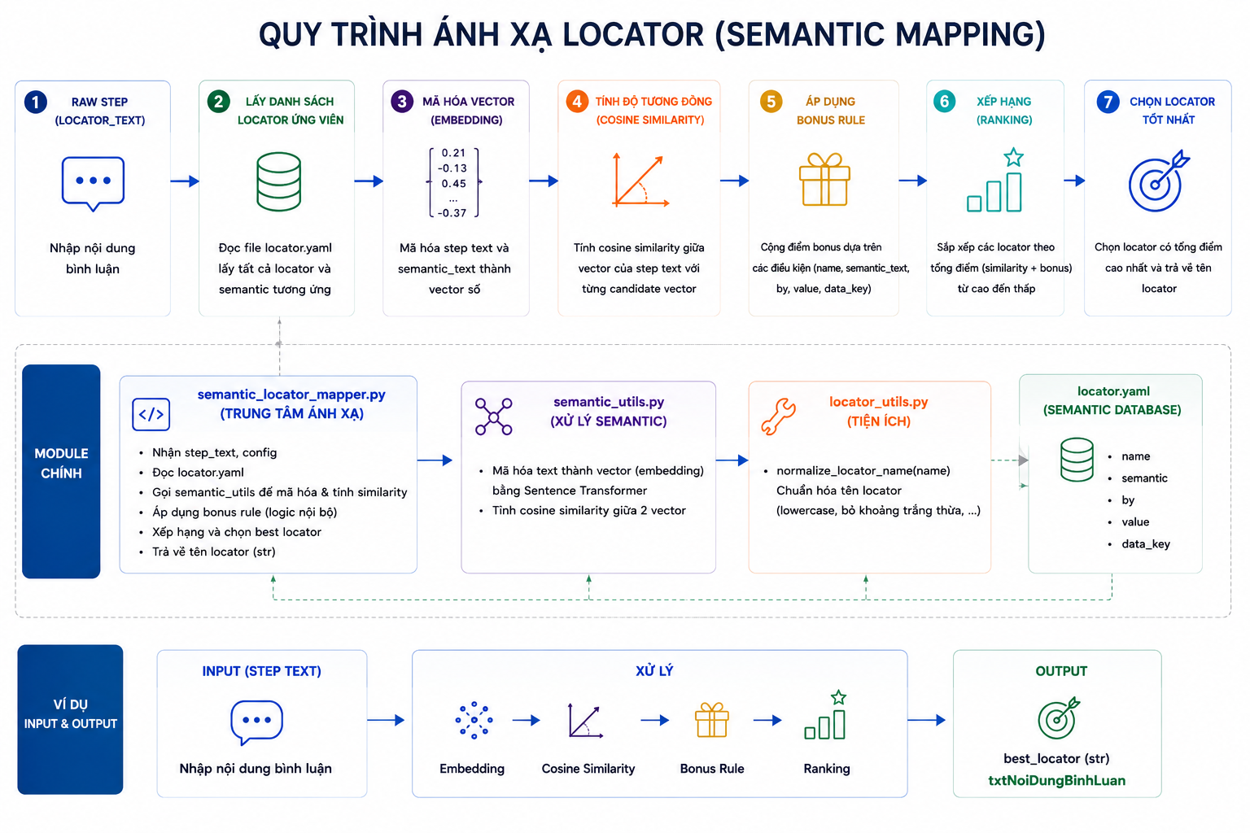
Phân tích và thiết kế hệ thống
Notes:
Sau khi xác định keyword, framework tiếp tục thực hiện semantic locator mapping để tìm locator phù hợp.
Hệ thống đọc toàn bộ locator trong file locator.yaml và lấy semantic text tương ứng.
Sau đó sử dụng Sentence Transformer để mã hóa step text và semantic text thành vector embedding.
Framework tiếp tục tính cosine similarity giữa các vector nhằm đo độ tương đồng ngữ nghĩa.
Ngoài similarity score, hệ thống còn áp dụng bonus rule để ưu tiên các locator phù hợp với: loại hành động, semantic text, hoặc data key.
Sau khi ranking toàn bộ candidate locator, framework chọn locator có tổng điểm cao nhất để gắn vào keyword step.

Slide 11
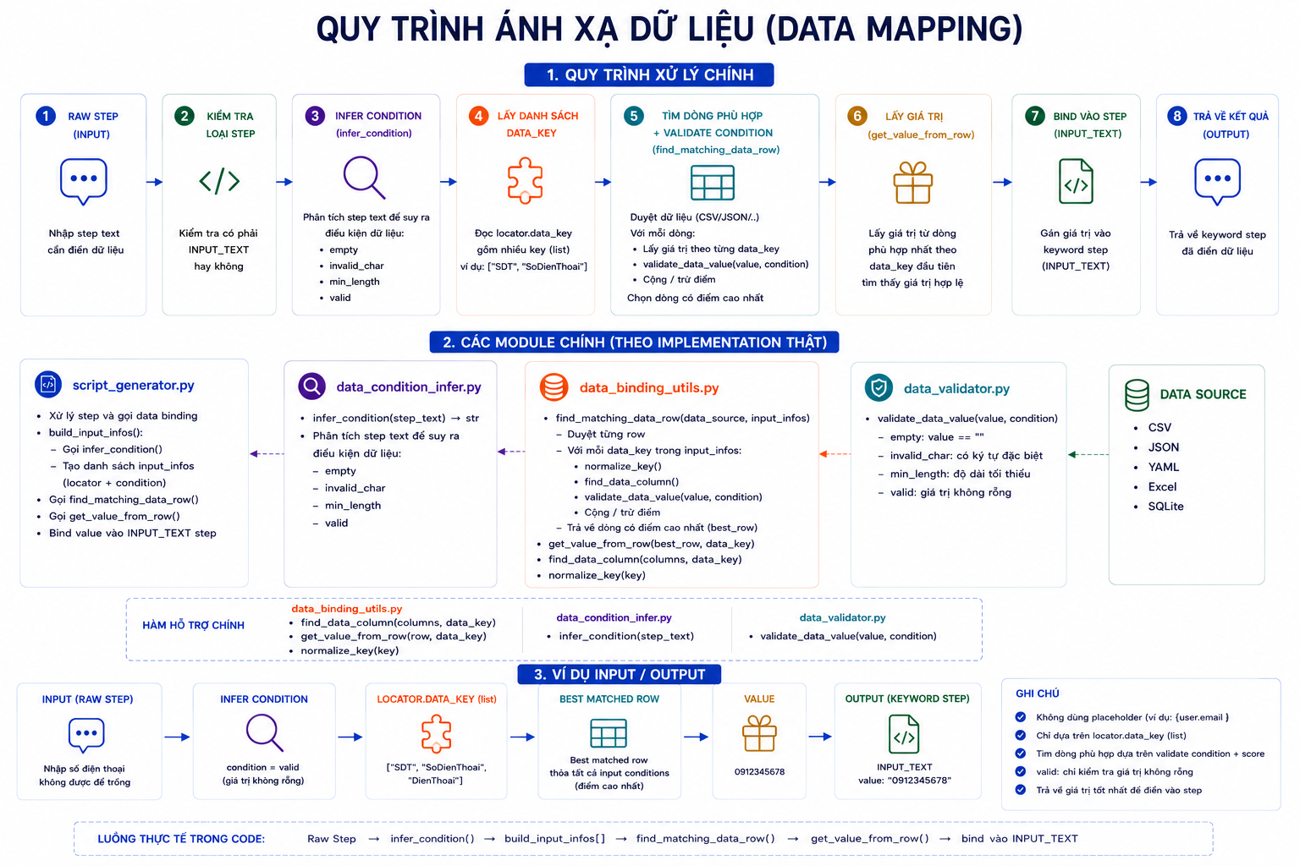
Phân tích và thiết kế hệ thống
Notes:
Sau khi hoàn thành ánh xạ keyword và locator, framework tiếp tục thực hiện data mapping.
Hệ thống đầu tiên kiểm tra step hiện tại có cần dữ liệu đầu vào hay không.
Sau đó framework phân tích nội dung step để suy ra điều kiện dữ liệu như: empty, invalid_char, min_length, valid.
Tiếp theo hệ thống đọc danh sách data_key từ locator đã ánh xạ và duyệt toàn bộ nguồn dữ liệu kiểm thử.
Framework validate từng giá trị dữ liệu, tính score cho từng dòng dữ liệu và chọn dòng phù hợp nhất với điều kiện kiểm thử hiện tại.
Cuối cùng giá trị dữ liệu được bind trực tiếp vào keyword step để phục vụ quá trình thực thi kiểm thử tự động.

Slide 12
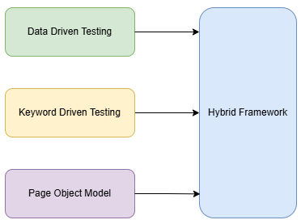
Phân tích và thiết kế hệ thống
Test script được AI sinh ra cần 1 framework để thực thi và báo cáo. Framework này được xây dựng theo mô hình Hybrid Framework, kết hợp:
Keyword-Driven Testing (KDT)
Data-Driven Testing (DDT)
Page Object Model (POM)
Hình 1. Hybrid Framework
Notes:
POM giúp quản lý giao diện theo từng trang,
KDT giúp chuẩn hóa các bước kiểm thử,
DDT giúp tách dữ liệu khỏi logic kiểm thử.

Slide 13
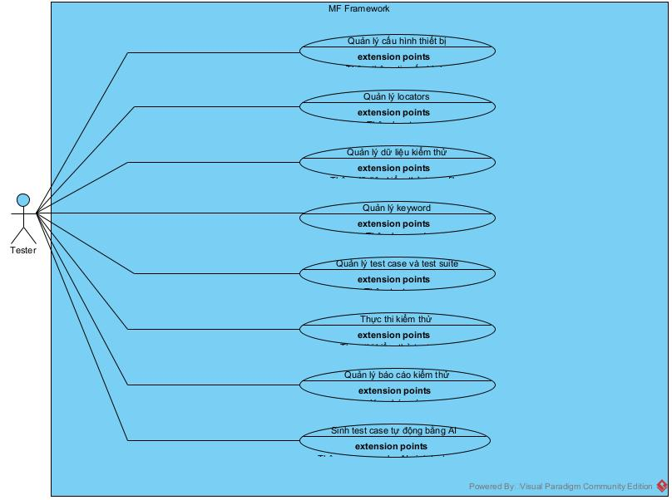
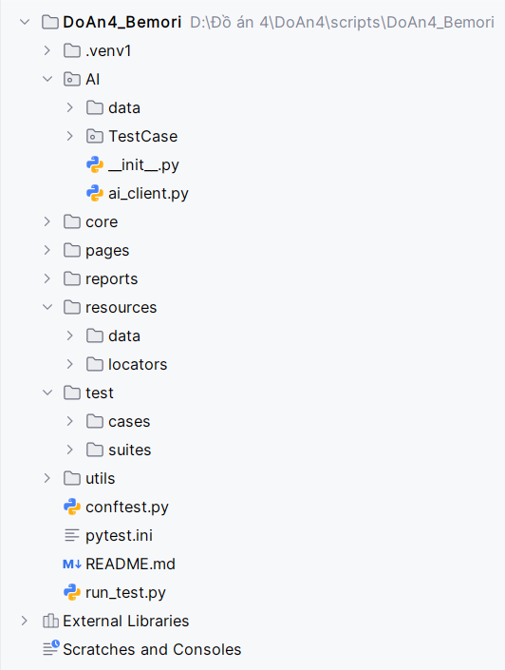
Phân tích và thiết kế hệ thống
Hình 2. Use case tổng quát
Hình 3. Cấu trúc thư mục trong framework
Notes:
Kiến trúc gồm các module:
core: xử lý keyword và điều phối
pages: POM quản lý giao diện
utils: mapping, loader, logger
AI: sinh test case và test script
resources: dữ liệu và locator
test: thực thi test case
=> Hệ thống được chia thành nhiều module như core, pages, utils và AI, giúp tách biệt rõ ràng các chức năng. Toàn bộ quy trình hoạt động theo pipeline từ Use Case, qua AI xử lý, sinh test case, test script và thực thi kiểm thử.

Slide 14
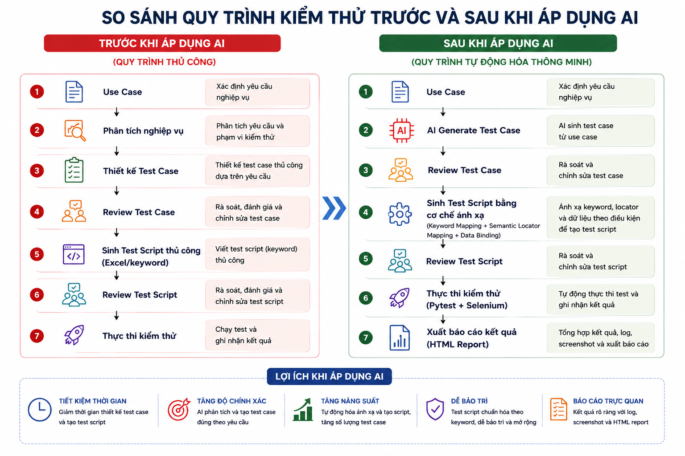
Triển khai & thực nghiệm
Bước | Trước khi áp dụng AI | Sau khi áp dụng AI
Phân tích Use Case | Thủ công | AI hỗ trợ
Thiết kế Test Case | Thủ công | Tự động
Review Test Case | Thủ công | Giảm khối lượng review
Mapping Keyword | Thủ công | Tự động
Mapping Locator | Thủ công | Tự động
Sinh dữ liệu kiểm thử | Thủ công | Tự động
Viết Test Script | Thủ công | Tự động
Review Test Script | Thủ công | Thủ công
Xuất kết quả | Thủ công | Tự động
Thực thi kiểm thử | Không thay đổi | Không thay đổi
Notes:
Trong quy trình truyền thống, tester phải thực hiện gần như toàn bộ công việc thủ công: phân tích nghiệp vụ, thiết kế test case, viết keyword script, mapping locator, chuẩn bị dữ liệu kiểm thử.
Điều này tốn nhiều thời gian và phụ thuộc lớn vào kinh nghiệm của kiểm thử viên.
Sau khi áp dụng AI, hệ thống có khả năng tự động sinh test case từ Use Case.
Tiếp theo framework sử dụng cơ chế ánh xạ gồm: Keyword Mapping, Semantic Locator Mapping, Data Binding để tự động sinh test script hoàn chỉnh.
Nhờ đó hệ thống giúp giảm đáng kể thời gian xây dựng test script, tăng tính nhất quán, nâng cao khả năng tái sử dụng, và hỗ trợ mở rộng framework dễ dàng hơn.
Tuy nhiên các bước review vẫn cần tester tham gia nhằm đảm bảo độ chính xác trước khi thực thi kiểm thử tự động.

Slide 15
Nội dung
Giới thiệu đề tài
Phân tích và thiết kế hệ thống
Triển khai và thực nghiệm
Kết luận và hướng phát triển

Slide 16
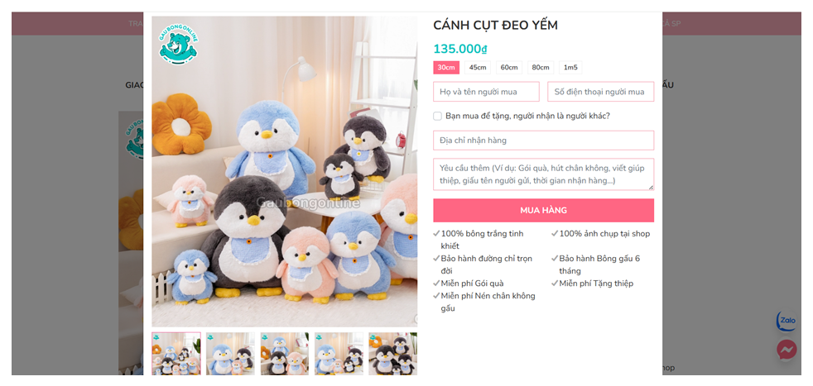
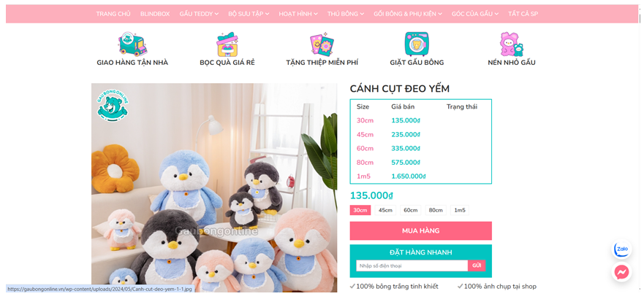
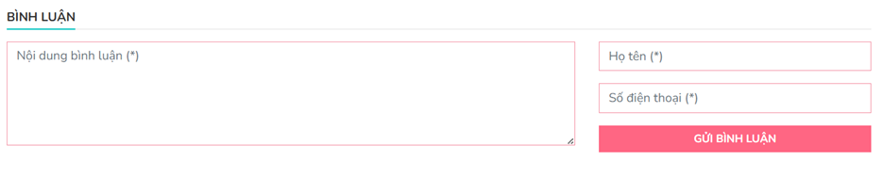
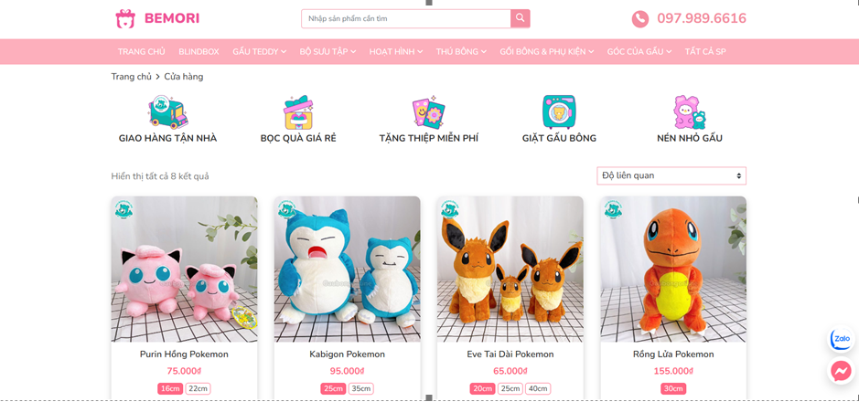
Triển khai & thực nghiệm
Sử dụng framework đã được xây dựng để kiểm thử tự động trên website Bemori với các chức năng:
Tìm kiếm
Bình luận
Đặt hàng nhanh
Mua hàng
Hình 4. Giao diện các chức năng
Notes:
Use Case: Đây là đầu vào mô tả yêu cầu nghiệp vụ của hệ thống.
Test Case Generation: Sử dụng AI để phân tích Use Case và sinh các test case tương ứng theo Excution path.
Test Script Generation: Chuyển đổi test case thành test script dựa trên việc ánh xạ keyword và locator.
Test Execution: Thực thi test script thông qua framework kiểm thử tự động.
Report: xuất kết quả kiểm thử dưới dạng báo cáo HTML.

Slide 17
Triển khai & thực nghiệm
Kết quả thực thi kiểm thử:
Chức năng | Tổng số Test Case | Số Test Case Pass | Số Test Case Fail
Tìm kiếm | 3 | 3 | 0
Bình luận | 6 | 6 | 0
Đặt hàng nhanh | 4 | 4 | 0
Mua hàng | 6 | 5 | 1
TỔNG | 19 | 18 | 1

Slide 18
Nội dung
Giới thiệu đề tài
Phân tích và thiết kế hệ thống
Triển khai và thực nghiệm
Kết luận và hướng phát triển

Slide 19
Kết luận và hướng phát triển
Kết quả đạt được:
Sinh test case và test script tự động từ Use Case
Xây dựng framework kiểm thử tự động Web theo mô hình Hybrid-Driven Testing (POM + DDT + KDT)
Hệ thống hỗ trợ ánh xạ keyword, locator và dữ liệu kiểm thử để thực thi tự động
Áp dụng thực nghiệm trên website Bemori và cho kết quả hoạt động ổn định.
Notes:
Đề tài đã xây dựng được hệ thống ứng dụng AI hỗ trợ sinh test case từ Use Case.
Đồng thời xây dựng framework Hybrid-Driven Testing bằng Selenium và Pytest.
Framework hỗ trợ: keyword mapping,semantic locator mapping, data binding và thực thi kiểm thử tự động trên website Bemori.

Slide 20
Kết luận và hướng phát triển
Hạn chế:
Chưa hỗ trợ mobile/API
Keyword còn hạn chế
Chưa có giao diện hỗ trợ
Hướng phát triển:
Mở rộng hỗ trợ mobile testing và API testing
Bổ sung thêm keyword và module kiểm thử mới
Tích hợp CI/CD để tự động hóa quy trình kiểm thử
Phát triển giao diện quản lý test case trực quan hơn
Notes:
Bên cạnh kết quả đạt được, hệ thống vẫn còn một số hạn chế như: chưa hỗ trợ mobile testing và API testing, đồng thời số lượng keyword còn hạn chế.
Trong tương lai, hệ thống sẽ được mở rộng theo hướng: tích hợp CI/CD, hỗ trợ mobile testing, API testing và ứng dụng các kỹ thuật AI nâng cao hơn.

Slide 21
Tài liệu tham khảo
[1] Trường Đại học Sư phạm Kỹ thuật Hưng Yên, Giáo trình Kiểm thử tự động, Hưng Yên: Khoa Công nghệ thông tin - UTEHY, 2025.
[2] Trường Đại học Sư phạm Kỹ thuật Hưng Yên, Giáo trình Kiểm thử phần mềm, Hưng Yên: Khoa Công nghệ Thông tin - UTEHY, 2023.
[3] Trường Đại học Sư phạm Kỹ thuật Hưng Yên, Giáo trình Kiểm thử tự động Web và di dộng, Hưng Yên: Khoa Công nghệ thông tin - UTEHY, 2025.
[4] Trường Đại học Sư phạm Kỹ thuật Hưng Yên, Giáo trình Đảm bảo chất lượng phần mềm, Hưng Yên: Khoa Công nghệ thông tin - UTEHY, 2024.
[5] TopDev, "Framework là gì? Tìm hiểu về các Framework," 2025. [Online]. Available: https://topdev.vn/blog/framework-la-gi/?utm_source=google&utm_medium=cpc&gad_source=1&gad_campaignid=23072489947&gbraid=0AAAAADDtBSA2Le08nLf_AHZlvVxqbsbYS&gclid=Cj0KCQjwk_bPBhDXARIsACiq8R02lYiiShXBp0rkXM-tf5QqLNDkgiEbpVqW49GTqotoZUCk4TJWUOsaAsBtEALw_wcB.

Slide 22
Tài liệu tham khảo
[6] N. N. Tuấn, "HYBRID AUTOMATION FRAMEWORK (Python test automation) - Phần 1," 2018. [Online]. Available: https://viblo.asia/p/hybrid-automation-framework-python-test-automation-phan-1-ORNZq6kel0n.
[7] Vijay, "Most Popular Test Automation Frameworks with Examples," 2025. [Online]. Available: https://www.softwaretestinghelp.com/test-automation-frameworks-selenium-tutorial-20/.
[8] D. Kiên, "LM Studio là gì? Tìm hiểu các tính năng chính của LM Studio," 2025. [Online]. Available: https://fptshop.com.vn/tin-tuc/danh-gia/lm-studio-la-gi-179371.
[9] D. Hillard, "pytest Tutorial: Effective Python Testing," 2024. [Online]. Available: https://realpython.com/pytest-python-testing/.

